Slide 1

Создание отделения нутрициологии

Slide 2

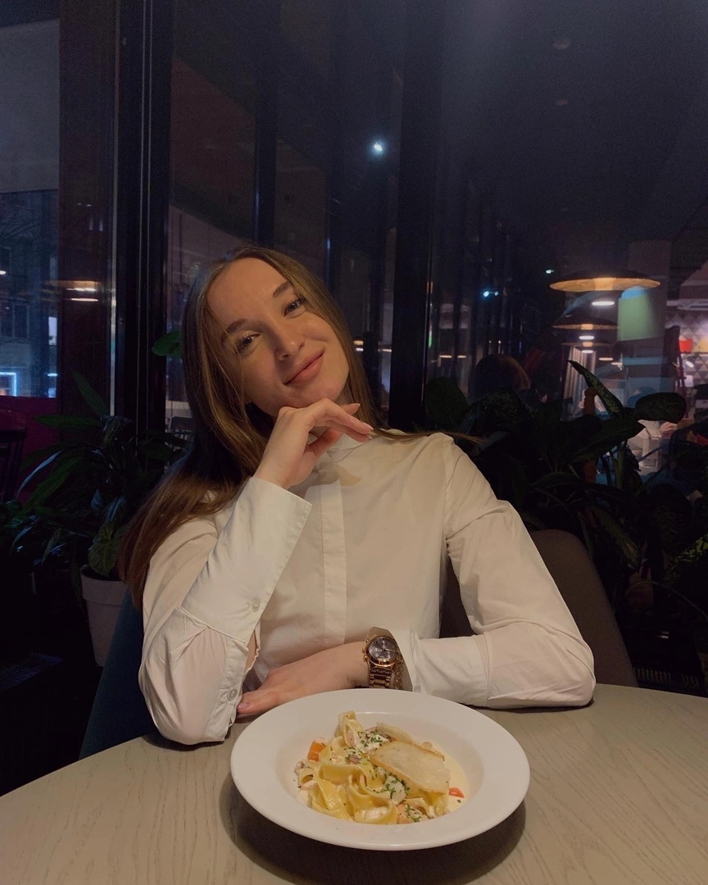
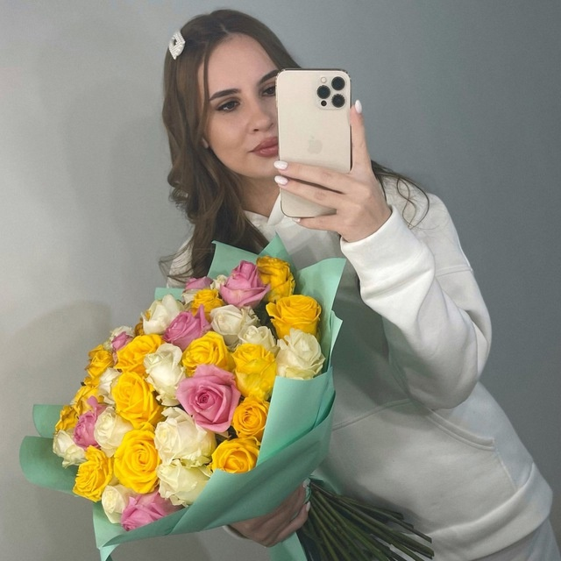
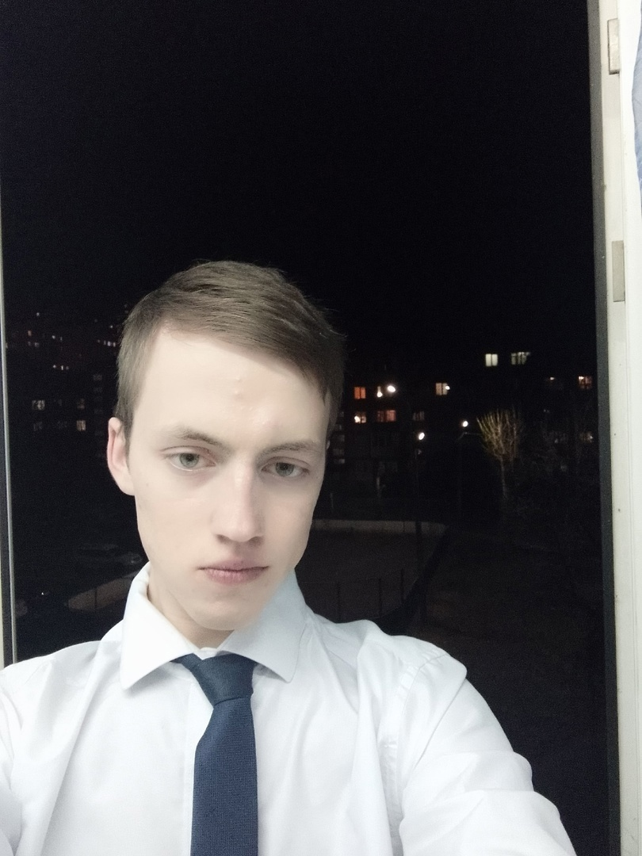
Команда проекта
Бекмансуров Марсель Рамзилевич
Полезные навыки: ответственность,коммуникативность,независимость
Роль в команде:
финансовый директор
Вахрушева Анастасия Александровна
Полезные навыки: лидерские качества, быстрая адаптация, многозадачность
Роль в команде: генеральный директор
Лидер команды
Болдырева Дарья Олеговна
Полезные навыки: усердие, высокая обучаемость, исполнительность
Роль в команде: директор по маркетингу

Slide 3

Проблема
  Проблема неправильного питания, авитаминоза, избыточного веса
Решение проблемы: создать отделения нутрициологии и проводить консультации с специалистами в области питания

Slide 4
О проекте.
Что есть сейчас.
Клиника нутрициологии помогает всем, кто давно хочет сбалансированно питаться, но не знает как именно. Здесь вам помогут перейти к правильному питанию с учетом индивидуальных особенностей организма, проконсультируют в грамотном лечении дефицита витаминов, а также при необходимости окажут помощь в коррекции лишнего веса.
Прототип нашей клиники-московская клиника ‘’НИАРМЕДИК”. За это время существования клиники, через нее прошли тысячи пациентов, получивших своевременную и квалифицированную помощь в борьбе против лишнего веса. В работе используется множество авторских методик, разработанных сотрудниками центра. Клиника имеет миллионную прибыль.

Slide 5
Роль проекта в обеспечении технологического суверенитета страны
Роль | Оценка
Инновационность | ✓ Россия
Рынок НТИ | ✓HealthNet
Сквозные технологии | Новые производственные технологии

Slide 6
Целевая аудитория проекта:
Для установления целевой аудитории проекта был проведен опрос в соц.сети “ВКонтакте”. В опросе приняли участие 100 человек. Из них:
1. Люди с избыточным весом - 21 человек
2. Люди, заинтересованные в здоровом образе жизни и правильном питании - 53 человека
3.Люди, нуждающиеся в грамотном лечении дефицита витаминов - 9 человек
Портет потребителя:
1. Молодые люди и девушки от 20 до 35 лет, мечтающие о стройном, подтянутом теле. У большей части из них — нарушен рацион питания, и как следствие-избыточный вес
2. Женщины от 30 до 45 лет, молодые мамы, желающие снизить вес после рождения ребёнка.

Slide 7
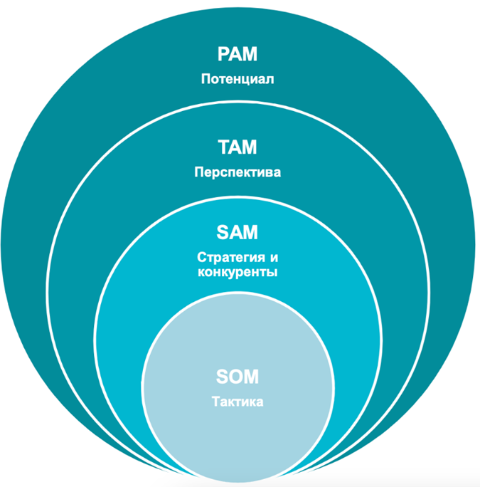
ПОТЕНЦИАЛЬНЫЙ ОБЪЕМ РЫНКА
PAM– 47,6% мужчин и 35,6% женщин в России с лишним весом от общей численности населения
TAM– 9,52% мужчин и 7,12% женщин в Приволжском округе от общей численности населения в округе
SAM -1,8% мужчин и 1,4% женщин в Удмуртии от общей численности в республике
SOM - 3,6% мужчин и 2,8% женщин в Ижевске от общей численности населения в городе

Slide 8
Анализ конкурентов
Конкуренты Продукты/Услуги
Фирмы конкуренты
Наши преимущества
  Клиники, оказывающие медицинские услуги.
  Медицинские центры(Медицея,Ардэниум, Доктор плюс), а также частные нутрициологи.
  Наша клиника специализируется именно в области правильного питания, а другие клиники являются многопрофильными.
  Так же стоит отметить, что в Удмуртии клиники нутрициологии отсутствуют

Slide 9
Бизнес-модель
Ключевые партнёры | Ключевые виды деятельности | Ценностные предложения |  | Взаимоотношения с клиентами | Потребительские сегменты
 | Ключевые ресурсы |  |  | Каналы сбыта
Структура издержек |  |  | Потоки поступления доходов
Новизна продукта
Приемлемая цена
Доступность
Удобство при использовании услуги
Персональная поддержка клиентов
Фармацевтические организации и медицинские лабаротории; поставщики препаратов
Консультирование людей, желающих сбалансированно питаться, чтобы исключить лишний вес и нехватку витаминов
Нишевый рынок
Прямые
-
Интеллектуальные ресурсы
Фиксированные издержки- з/п персонала, расходы на коммунальные услуги, аренда помещения, амортизация;
переменные издержки- приобретение препаратов, транспортных услуг
Переменные издержки
Необходимо указать основные элементы, а не сумму
Предоставление услуг

Slide 10

Процесс производства товара (оказания услуги)
Запись к специалисту через интернет или оффлайн
Прием у врача-специалиста с рекомендацией рациона питания и нужных препаратов
В случае необходимости осуществить повторный прием

Slide 11
Цель проекта по SMART
К концу 2023 года на базе реабилитационного центра в Удмуртии создать отделение нутрициологии и оказывать помощь людям с избыточным весом.

Slide 12
Стартовые инвестиции
Статья затрат | Сумма, руб. | Источник
Заключение договора на аренду помещения | - | -
Текущий ремонт помещения | 350000 | Собственные средства
Подбор персонала | - | -
Заказ и поставка оборудования | 150000 | Фонд поддержки малого бизнеса в УР
Закупка препаратов | 200000 | Фонд поддержки малого бизнеса в УР
Запуск рекламной кампании | 9000 | Собственные средства
Открытие отделения | 30000 | Собственные средства
ИТОГО | 739000

Slide 13
Организационный план
Выбранная организационно-правовая форма – индивидуальное предпринимательство с упрощенной системой налогообложения.

Slide 14
Финансовый план
№ | Статья | Ед. изм | Месяц (за 1 год/либо до срока окупаемости) |  |  |  |  |  |  |  |  |  |  |  | ИТОГО
 |  |  | 1 | 2 | 3 | 4 | 5 | 6 | 7 | 8 | 9 | 10 | 11 | 12
БЮДЖЕТ ОПЕРАЦИОННОЙ ДЕЯТЕЛЬНОСТИ
1 | ДОХОДЫ | руб. | 200000 | 175000 | 225000 | 250000 | 150000 | 240000 | 160000 | 140000 | 260000 | 235000 | 165000 | 200000 | 2400000
2 | РАСХОДЫ | руб. | 100000 | 72700 | 127300 | 150000 | 51150 | 138850 | 50805 | 49196 | 163449 | 131552 | 59253 | 105747 | 1200000
3 | Аренда | руб. | 25000 | 25000 | 25000 | 25000 | 25000 | 25000 | 25000 | 25000 | 25000 | 25000 | 25000 | 25000 | 300000
4 | Материалы | руб. | 50000 | 17700 | 62300 | 85000 | 6150 | 70000 | 5805 | 4196 | 93449 | 61552 | 9254 | 30747 | 496150
5 | Заработная плата | руб | 25000 | 30000 | 40000 | 40000 | 20000 | 43850 | 20000 | 20000 | 45000 | 45000 | 25900 | 50000 | 403850
3 | ПРИБЫЛЬ ДО НАЛОГООБЛОЖЕНИ | руб | 100000 | 102300 | 98000 | 100000 | 98850 | 101150 | 109195 | 90804 | 96551 | 103448 | 105747 | 94253 | 1200000
4 | НАЛОГИ | руб | 6000 | 6120 | 5880 | 6000 | 5934 | 6069 | 65517 | 5448 | 5793 | 6207 | 6345 | 5655 | 72000
5 | ЧИСТАЯ ПРИБЫЛЬ | руб | 87000 | 89000 | 85000 | 87000 | 86000 | 88000 | 95000 | 79000 | 84000 | 90000 | 92000 | 82000 | 1128000
БЮДЖЕТ ИНВЕСТИЦИОННОЙ ДЕЯТЕЛЬНОСТИ
6 | Стартовые инвестиции | руб |  |  |  |  |  |  |  |  |  |  |  |  | 739000.

Slide 15
Экономика проекта
( Указать показатели за период окупаемости стартовых инвестиций, но не менее 1 года)
№ | Показатель | Ед.изм. | ИТОГО
1 | Объем продаж | чел. | 800
2 | Доходы от операционной деятельности | руб. | 2400000
3 | Расходы от операционной деятельности | руб. | 1200000
4 | Прибыль (после налогообложения) | руб. | 1044000
5 | Точка безубыточности | руб. | 1128000
6 | Срок окупаемости | мес. | 18
7 | Стартовые инвестиции | руб. | 739000
8 | Рентабельность стартовых инвестиций | % | 1,52
9 | Рентабельность затрат | % | 0,94

Slide 16
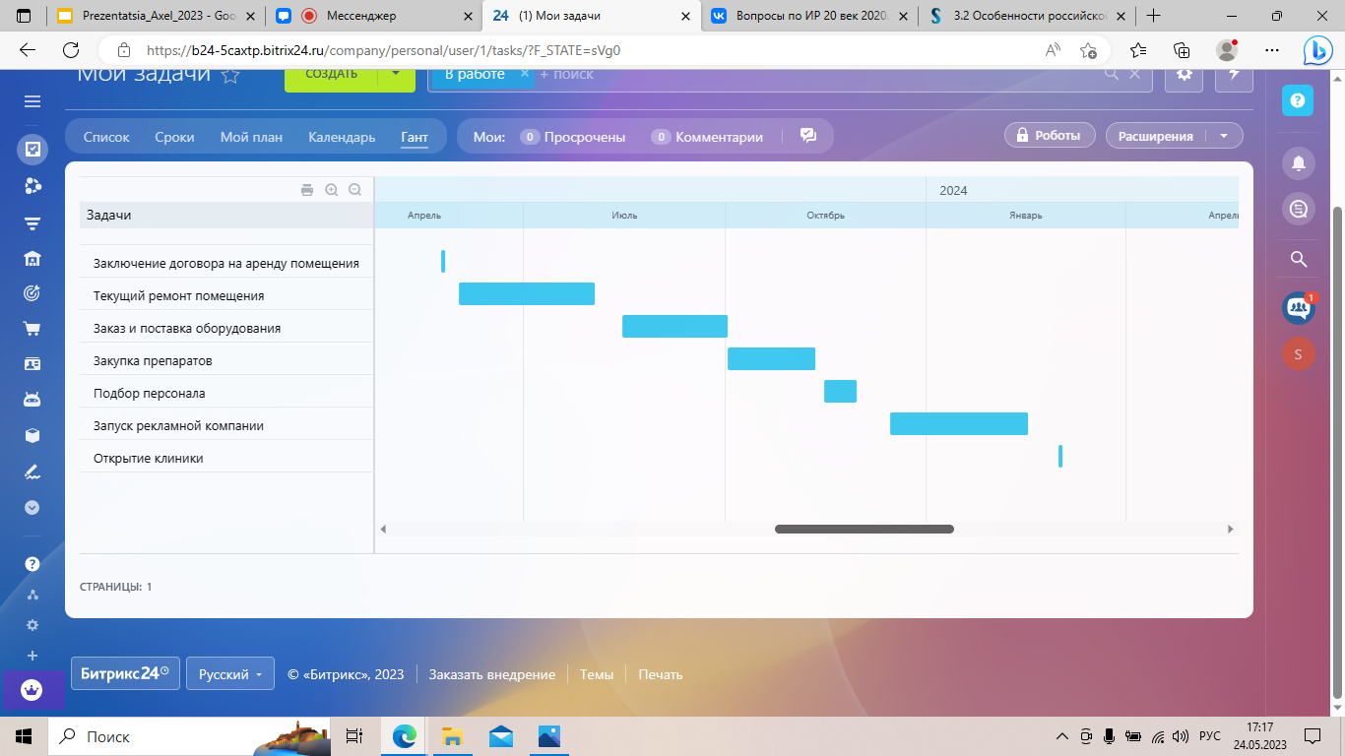
План реализации проекта

Slide 17
Координаты команды проекта
Бекмансуров Марсель, +79501642306,
svit.svit.01@mail.ru,
Вахрушева Анастасия, 89124509909,
vatrushka02_00@mail.ru
Болдырева Дарья
+79828257788, dasha.boldyreva.25@yandex.ru

Slide 18


Спасибо за внимание!
Мы будем рады видеть вас в нашей клинике нутрициологии!

